Slide 1
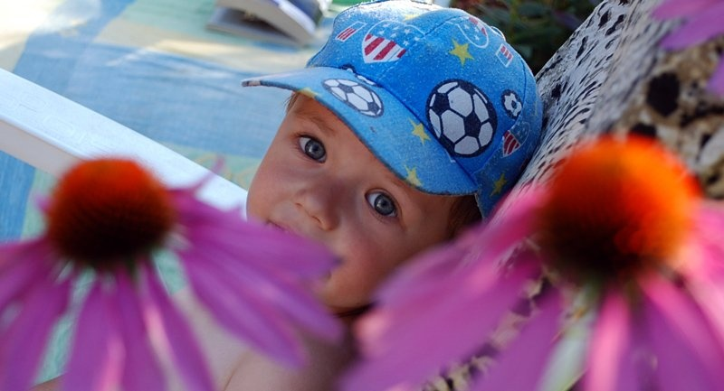

Права ребёнка

Slide 3
«Детству следует оказывать величайшее уважение»
Ювенал

Slide 4
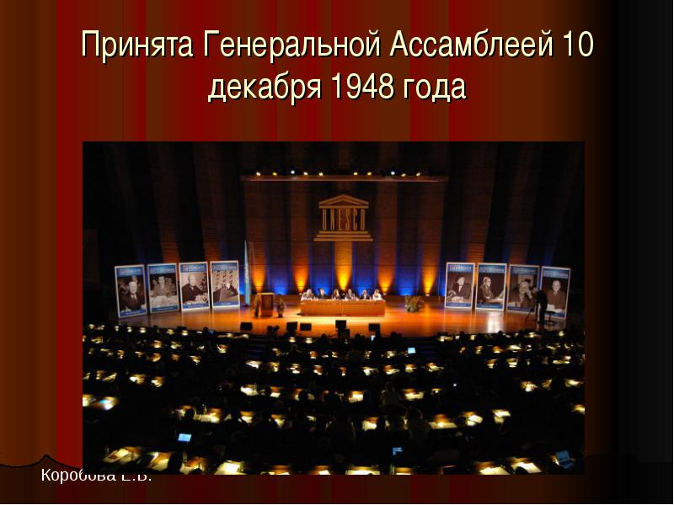

Slide 5
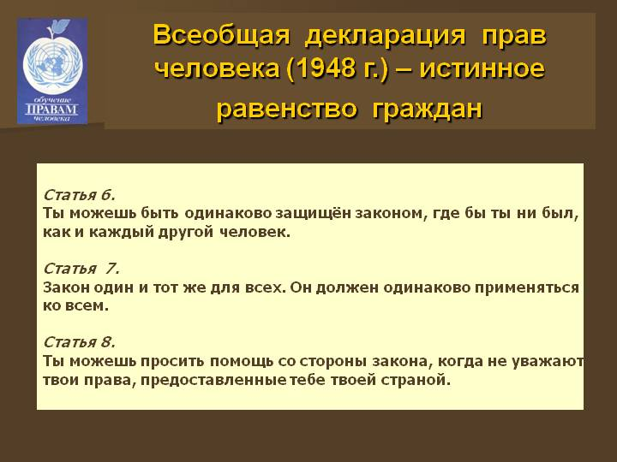


Slide 6


Slide 7
«Человечество обязано давать детям лучшее, что оно имеет»

Slide 8
В 1989 году ООН приняла документ, который называется «Конвенция о правах ребенка»
Конвенция – это международное соглашение. Государства пришли к соглашению, что будут соблюдать в своей стране права каждого ребенка.
И наше государство тоже подписалось под этим документом, а, значит, дало слово всему миру позаботиться о своих детях.

Slide 9
Главное право каждого человека – право на жизнь.
И маленький человек – ребенок – тоже имеет
право жить.
Каждая страна, говорится в Конвенции, должна заботится о новорожденных, помогать их мамам, строить больницы и поликлиники, где врачи спасут, вылечат маленького, если он заболеет.

Slide 10
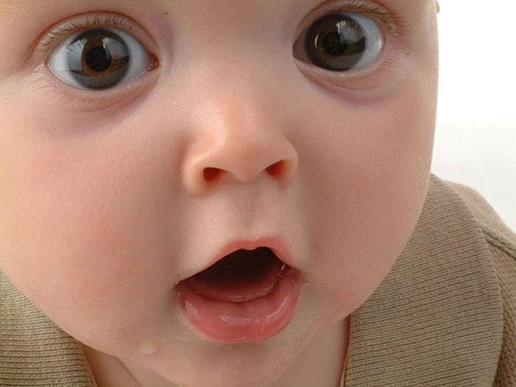
Право на жизнь

Slide 11
Никто и никогда не смеет оскорблять и мучить ребенка.
Каждое государство, подписав Конвенцию, обещает защитить своего маленького гражданина и наказать того, кто жестоко обращается с детьми.

Slide 12
Ребенок имеет право отдохнуть, поиграть, повеселиться
Право на отдых, на игры, на праздники записано в Конвенции о правах ребенка.

Slide 13
Дети имеют право жить со своими родителями, и никому не позволено их разлучать.
Бывает, что детей приходится спасать от землетрясения, наводнения, от войны. Из опасного места их увозят далеко, иногда даже в другие страны. Но потом эти страны должны помочь родителям и детям отыскать друг друга. Если дети едут к родителям, государства должны пропустить их через свои границы.

Slide 14
Все дети должны учиться, чтобы стать грамотными, умелыми, воспитанными.
Каждый ребенок имеет право на бесплатное образование.
В Конвенции записано также: государство должно следить, чтобы непременно все дети посещали школу, а не прогуливали уроки!
Значит, когда ты ходишь в школу, то помогаешь своей стране выполнять Конвенцию.

Slide 15
Нельзя учить и поддерживать дисциплину в школе жестокостью и унижениями.
В старые годы считали, что ребенок без битья не выучится и что хорошие манеры воспитывать надо силой, вколачивать розгой.
Но теперь уже все поняли, что можно и нужно учить и воспитывать добром.

Slide 16
Ребенок не обязан быть «как все».
Жил когда-то в Дании странный мальчик, длинный, нескладный, некрасивый. Он был сыном сапожника, но мечтал стать поэтом. Он вечно думал о чем-то своем, в мечтах путешествовал по разным удивительным странам, не замечая, что все над ним смеются. Потом мальчик вырос, но остался в душе все тем же странным ребенком. Теперь его имя знает весь мир. Его зовут Ганс Христиан Андерсен.

Slide 17
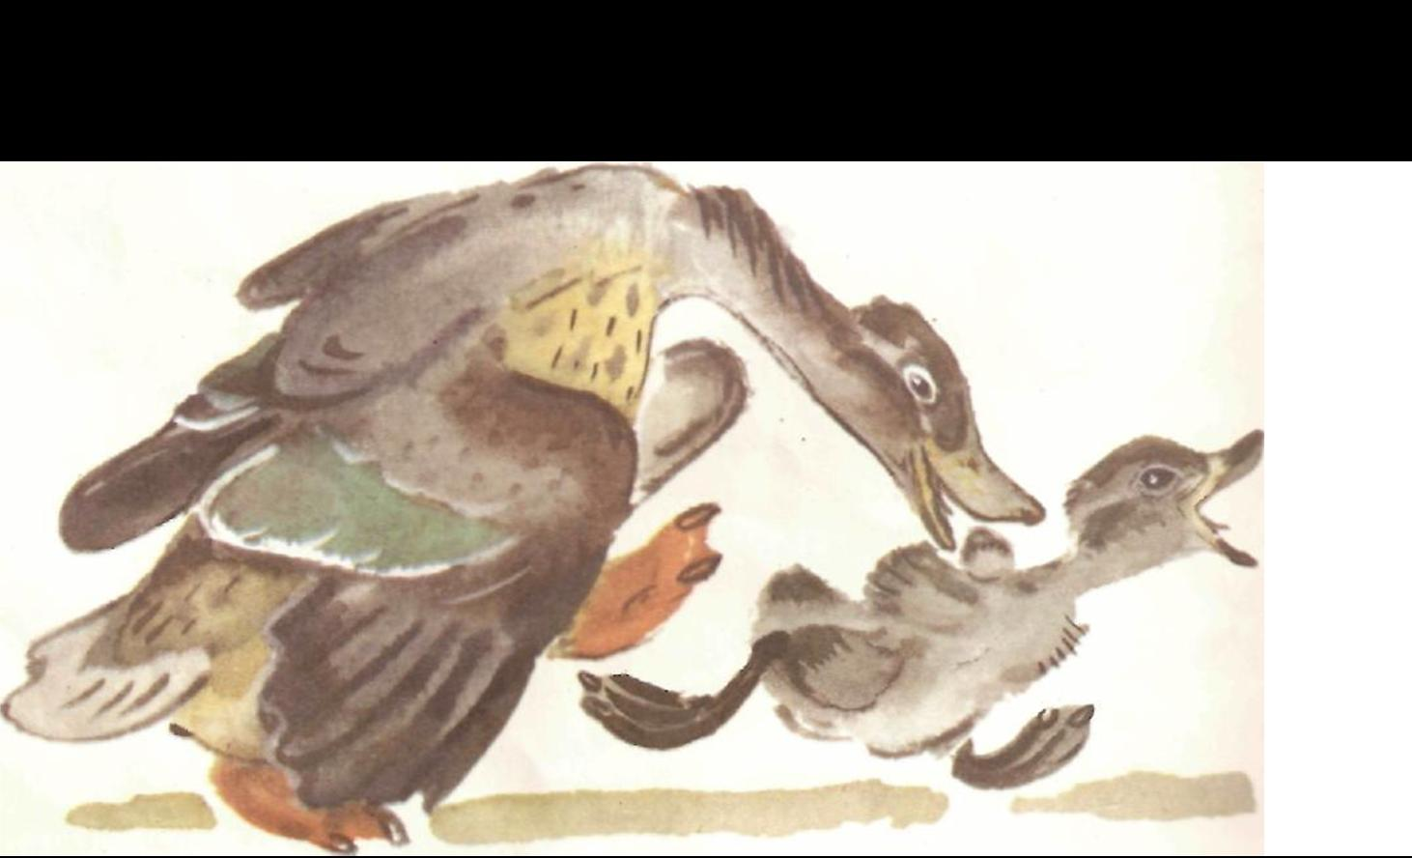
Эту сказку Андерсен писал, вспоминая свое детство. Вот и этого утенка все считали неуклюжим, некрасивым и вообще – чужим, щипали и били, гнали отовсюду… А он просто был не такой, как все.
Зато когда он вырос, он стал кем?

Slide 18
Государство должно заботиться о ребенке, который остался без родителей.
Здесь говорится о сиротах. Но бывают такие родители, что им страшно доверить ребенка. В этом случае государство растит, воспитывает и заботится, чтобы ребенок был одет, накормлен, чтобы ему было где жить
Государство обязательно проверяет, хорошо ли живется ребенку – сироте, не обижают ли его, не заставляют ли делать тяжелую работу.

Slide 19
Права и обязанности учеников нашей школы
Ученик имеет право:
выражать свое мнение, не обижая никого из одноклассников и учителей;
открыто получать оценку своих знаний по каждому предмету;
отдых на перемене;
помощь учителя в овладении знаниями;
участие во внеклассных мероприятиях;
поощрение за успехи в учебе и жизни класса.
Ученик обязан:
уважать окружающих его людей;
достойно вести себя в классе, в школе и за ее пределами;
всегда выполнять домашнее задание;
участвовать в полезном труде;
беречь имущество класса;
заботится о здоровье и безопасности собственной жизни.

Slide 20
«Счастье всего мира не стоит одной слезы на щеке невинного ребёнка»
Ф.М.Достоевский

